Slide 1
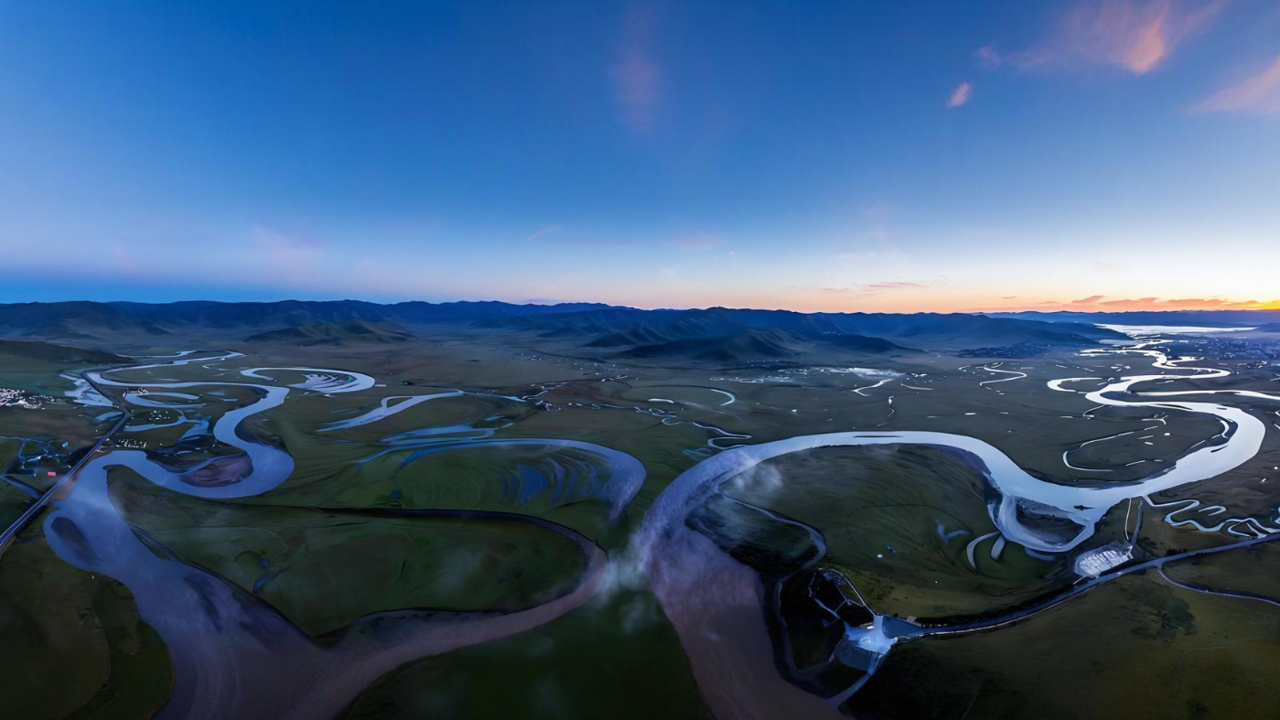


《地表形态变化的内外力作用——曲流》说课
刘叶 |江西省吉安市阳明中学
2025年全国中图版地理教材教学研讨会

Slide 2
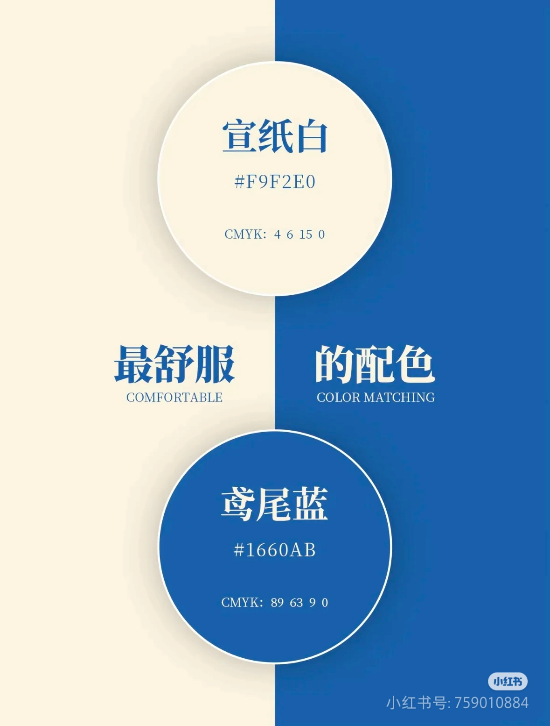
CONTENTS
01
教材与课标分析：守正创新
02
学情与目标定位：素养导向
目录
03
理念与方法建构：知行合一
04
教学过程与亮点：重点呈现
05
教学反思与升华：行稳致远

Slide 3

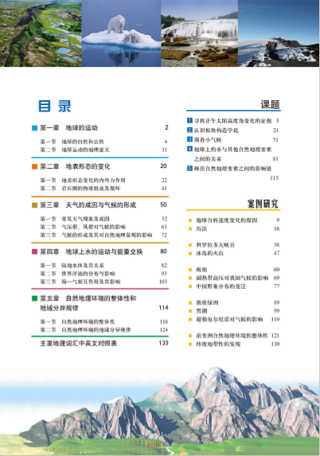
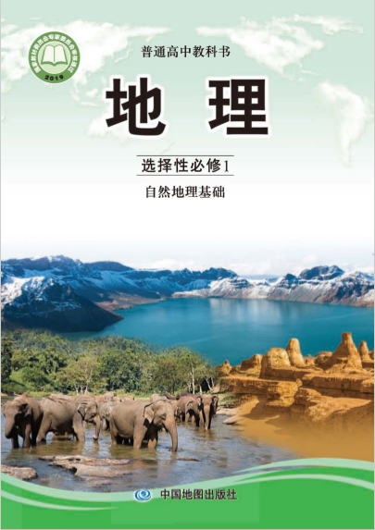
教材与课标分析
学情与目标定位
理念与方法建构
教学过程与亮点
教学反思与升华
在“守正”和“创新”间寻根固本
原教材内容
第二章
第一节
地表形态变化的内外力作用
Notes:
行为动词 说明 解释
行为条件 运用示意图等

Slide 4
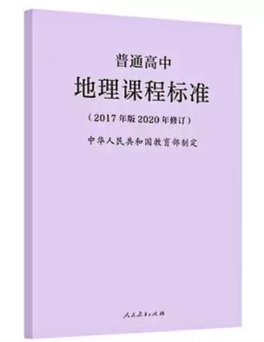
教材与课标分析
学情与目标定位
理念与方法建构
教学过程与亮点
教学反思与升华
在“守正”和“创新”间寻根固本
✮“结合”要求学生通过实际案例或者具体的情境进行分析。✮“解释”则需要学生运用所学原理，说明塑造地表形态的地质作用、形成过程和变化规律，考查知识运用和逻辑思维能力。
结合实例，解释内力和外力作用对地表形态变化的影响，并说明人类活动与地表形态的关系。
✮“说明”要求学生从人地关系的角度，分析地表形态对人类活动的影响和作用。不仅要理解知识，还要有条理地表达出来。
Notes:
行为动词 说明 解释
行为条件 运用示意图等

Slide 5
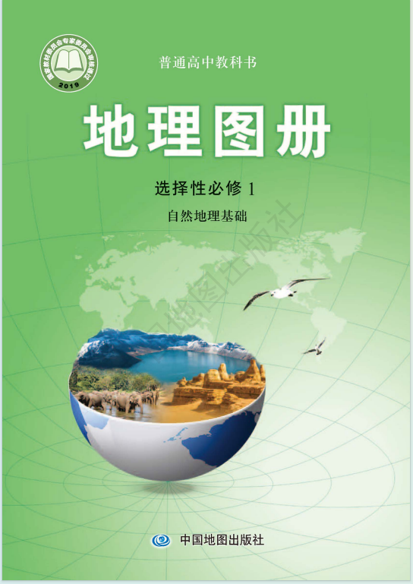
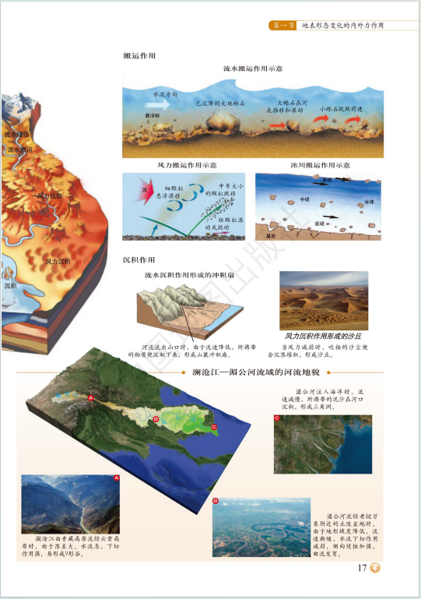
教材与课标分析
学情与目标定位
理念与方法建构
教学过程与亮点
教学反思与升华
内容设计：层层深入
主题确立：提炼核心
问题联想：与生活相接
灵感来源：
从教材出发

Slide 6
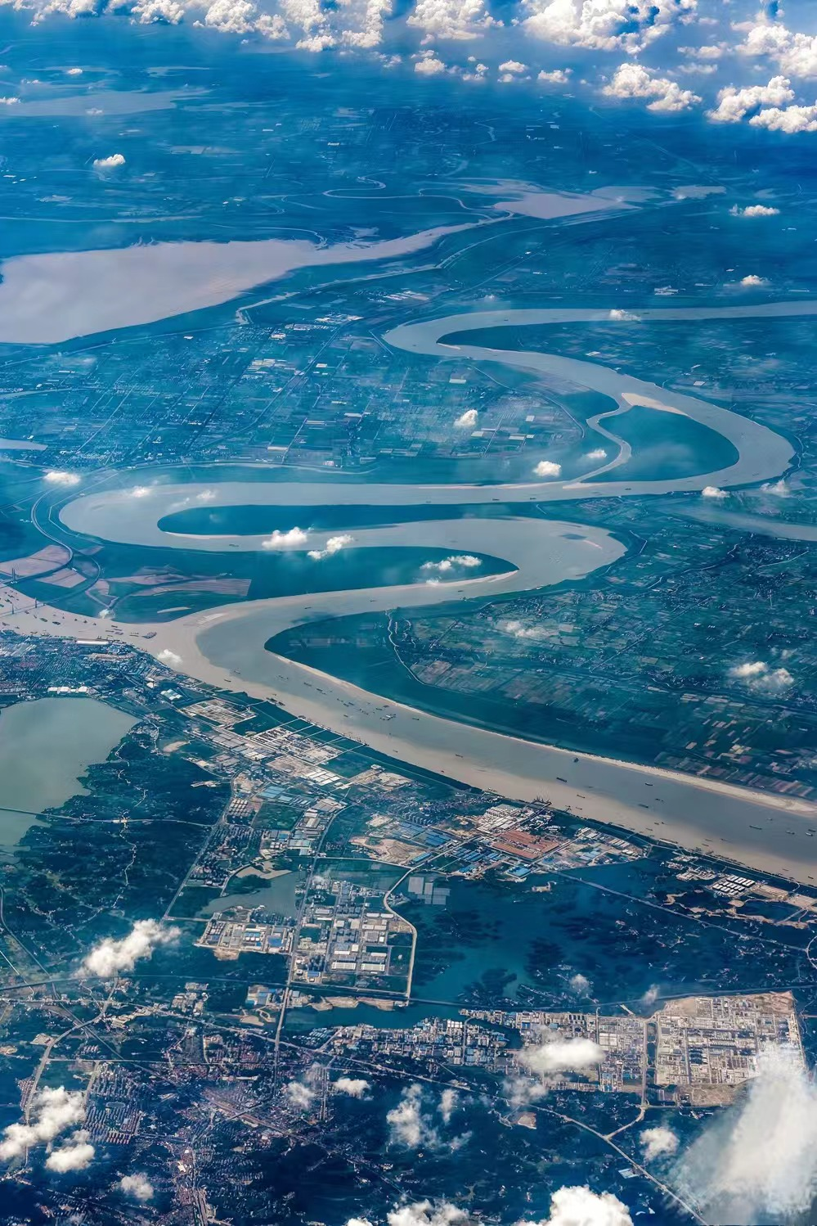
教材与课标分析
学情与目标定位
理念与方法建构
教学过程与亮点
教学反思与升华
荆江河段
重构后内容
以长江荆江河段为例，探究外力作用及其对地表形态的影响。
Notes:
行为动词 说明 解释
行为条件 运用示意图等

Slide 7
教材与课标分析
学情与目标定位
理念与方法建构
教学过程与亮点
教学反思与升华
荆江河段
  核心策略：“一案惯之，深度探究”
  为何选择荆江：典型性、过程性、矛盾性
保证认知的深度
典型曲流形态
完整演变过程
实现知识的整合
深刻人地矛盾
激发情感的温度
Notes:
行为动词 说明 解释
行为条件 运用示意图等

Slide 8

教材与课标分析
学情与目标定位
理念与方法建构
教学过程与亮点
教学反思与升华
精准式学情分析
思维活跃
空间想象弱
学生认知特点
操作能力强
优势
劣势
原理理解难
有初步推理能力
辩证思维弱
=
教学关键
可视化
浓缩化
情境化
Notes:
行为动词 说明 解释
行为条件 运用示意图等

Slide 9
教材与课标分析
学情与目标定位
理念与方法建构
教学过程与亮点
教学反思与升华
“一核四维”目标体系
  核心宗旨：通过对荆江曲流这一典型案例的深度探究，促进学生地理核心素养
  的融合发展。
一
二
核心素养
科学描述，关联分析
辩证分析，构建因果
区域
认知
综合
思维
地理实践力
人地协调观
三
四
观察解释，迁移应用
多角度评估，形成观念
Notes:
行为动词 说明 解释
行为条件 运用示意图等

Slide 10
教材与课标分析
学情与目标定位
理念与方法建构
教学过程与亮点
教学反思与升华
理念引领，知行合一
建构主义学习理论：
  1.强调学习是学习者基于原有经验，对新知识的意义进行主动建构的过程。
情境认知理论：
  2.认为学习本质上是情境性的，知识在真实、复杂的情境中才能被真正理解和应用。
深度学习理论：
  3.倡导学生通过批判性思维、问题解决和协作，掌握学科本质，并实现知识的迁移创新。
Notes:
行为动词 说明 解释
行为条件 运用示意图等

Slide 11
教材与课标分析
学情与目标定位
理念与方法建构
教学过程与亮点
教学反思与升华
【方法集成】
古诗中的地理奥秘是什么？
❊基于问题的学习法：
曲流为何如此弯曲？
裁弯取直是福是祸？
❊基于项目的学习法：
将整个课堂设计为一个“解密荆江曲流”的微项目，学生像地理学家一样，经历从观察到实验，再到决策的全过程。
在关键环节通过小组实验、角色扮演等形式，促进思维的碰撞与智慧的共享。
❊合作探究学习法：
【具体方法】
直观演示法
实验探究法
角色扮演法
Notes:
行为动词 说明 解释
行为条件 运用示意图等

Slide 12
教材与课标分析
学情与目标定位
理念与方法建构
教学过程与亮点
教学反思与升华
在“明其理——识概念”部分
  引导学生利用奥维互动地图软件，亲手搜索并观察长江荆江河段。这一设计意图在于将信息技术与地理教学深度融合，化抽象为具体，让学生在真实的地理空间中主动建构对曲流形态特点的感性认识。
在“究其因——破难点”部分
  通过象形文字启发、河道模型画剖面、模拟实验观察等方式，将抽象的“凹岸侵蚀、凸岸堆积”原理直观化、可视化。其意图是突破教学难点，让学生在动手与观察中深化理性认识，并为分析人类活动布局奠定坚实的理论基础。
在“探其势——观演变”部分
  设计“裁弯取直”现场模拟实验，亲眼见证“裁弯取直”与“牛轭湖”的形成。这一环节的意图是培养学生的动态地理视角与地理实践力，让他们在探究中理解地貌的动态发展。
在“顺其利——悟关系”部分
  设计《荆江河段“裁弯取直”决策研讨会》角色扮演活动。其核心意图是转变学生角色，让他们在辩证思考与观点交锋中，综合评估工程利弊，从而深刻理解人地关系的复杂性，最终树立正确的人地协调观。
Notes:
行为动词 说明 解释
行为条件 运用示意图等

Slide 13
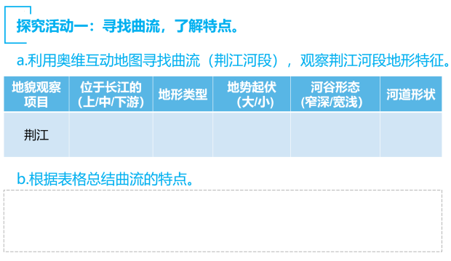
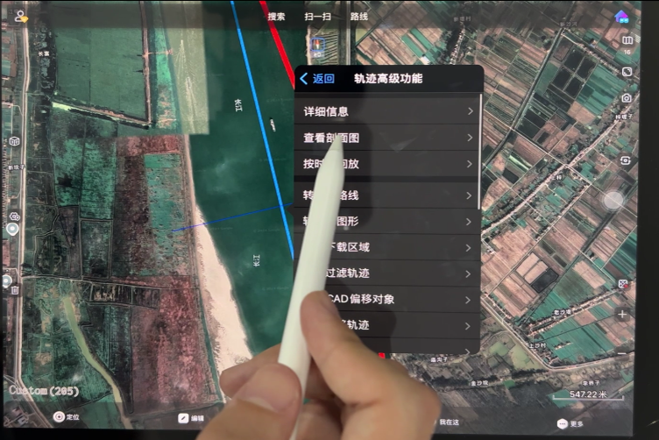
教材与课标分析
学情与目标定位
理念与方法建构
教学过程与亮点
教学反思与升华
【亮点一】技术赋能，重塑区域认知方式——从“读图者”到“分析师”
学生不再是观看教师预设好的静态地图，而是亲手操作：搜索定位、绘制剖面线、读取高程数据。当学生自己从屏幕上的数据得出结论——“荆江河谷宽浅，属冲积平原上的自由曲流”时，知识是他们主动“发现”和“建构”的。这背后，是将地理信息技术从辅助教学的“展示工具”，彻底转变为支撑学生自主探究的“认知工具”，极大地提升了区域认知的科学性和深刻性。
Notes:
行为动词 说明 解释
行为条件 运用示意图等

Slide 14
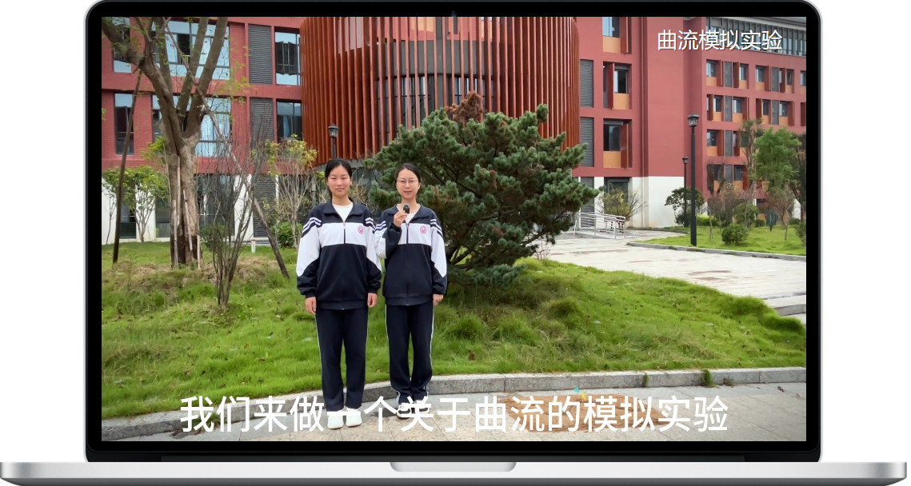
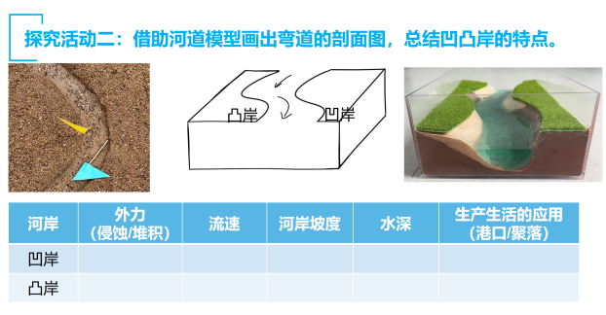
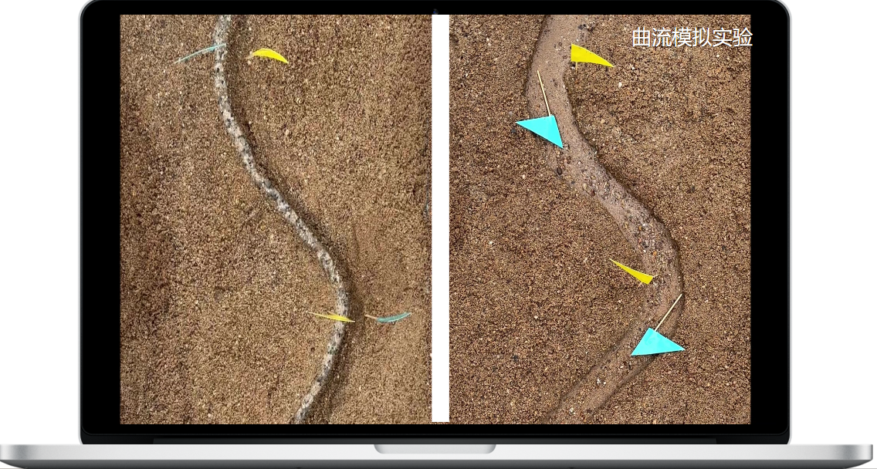
教材与课标分析
学情与目标定位
理念与方法建构
教学过程与亮点
教学反思与升华
【亮点二】实验探究，破解地理过程难点——从“记结论”到“明机理”
为了攻克“凹岸侵蚀、凸岸堆积”这一难点，设计曲流模拟实验。学生小组合作，利用简易水槽、泥沙，模拟曲流段的水流，并尝试测量、记录凹岸与凸岸的侵蚀与堆积状况。当他们亲手标出“凹岸：侵蚀强、流速快、水深坡陡”、“凸岸：堆积为主、流速缓、水浅坡缓”时，书本上抽象的规律就变成了可观测、可验证的实验现象。
Notes:
行为动词 说明 解释
行为条件 运用示意图等

Slide 15
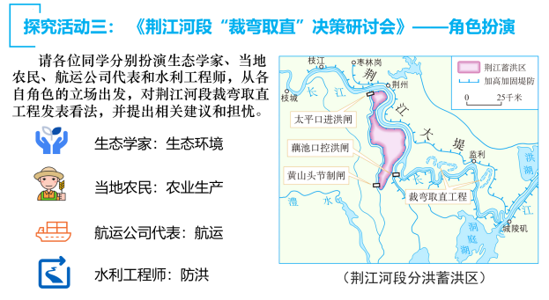
教材与课标分析
学情与目标定位
理念与方法建构
教学过程与亮点
教学反思与升华
【亮点三】角色代入，实现知识迁移与素养内化——从“知地理”到“行地理”
创设了【荆江河段“裁弯取直”决策研讨会】的沉浸式情境。学生分别扮演生态学家、当地农民、航运公司代表和水利工程师。
其目的，是让学生亲身体验真实世界中地理决策的复杂性。它深刻地揭示了：任何一项人地干预措施，都是经济利益、生态安全、社会福祉等多重价值维度博弈的结果。通过这种 “价值冲突情境”下的深度学习，学生综合思维的能力得到锤炼，而“人地协调观”也从一个宏大的概念，内化为他们分析问题时所秉持的一种基本哲学和情感认同。
Notes:
行为动词 说明 解释
行为条件 运用示意图等

Slide 16
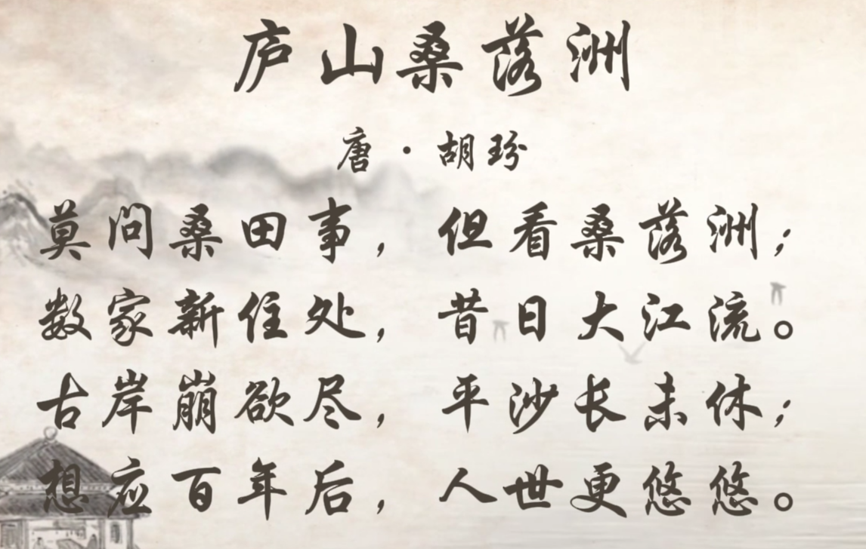
教材与课标分析
学情与目标定位
理念与方法建构
教学过程与亮点
教学反思与升华
【亮点四】首尾呼应，实现学科育人的完整闭环
地理知识
人生智慧
解密诗歌：点明《庐山桑落洲》中的地理原理（凸岸堆积）。
人生升华：
▪“凹岸” —— 象征迎难而上的坚韧。
▪“凸岸” —— 象征不断积淀的沉稳。
【设计意图】情感升华，展现地理学科的育人价值，形成高潮。
Notes:
行为动词 说明 解释
行为条件 运用示意图等

Slide 17
教材与课标分析
学情与目标定位
理念与方法建构
教学过程与亮点
教学反思与升华
逻辑明确，知识结构完整
教学活动进阶推进
问题解决
发展演变
教学环节
成因分析
04
推进
情境感知
03
怎么办
学生探究活动
怎么样
通过案例，了解曲流对人类活动的影响。
02
通过模拟实验，观察并描述曲流的演变。
01
为什么
结合实例，分析曲流的成因。
细化
是什么
通过图片、卫星影像了解曲流的特点。
地理核心
问题
Notes:
行为动词 说明 解释
行为条件 运用示意图等

Slide 18
教材与课标分析
学情与目标定位
理念与方法建构
教学过程与亮点
教学反思与升华
【板书设计】
【教学评一体化设计】
教师引导
学生学习
明其理 —— 曲流的概念
究其因 —— 曲流的成因
探其势 —— 曲流的演变
顺其利 —— 曲流与人类活动
过程性评价
成果性评价
表现性评价
Notes:
行为动词 说明 解释
行为条件 运用示意图等

Slide 19

感谢垂听，恳请指正！

